Slide 1
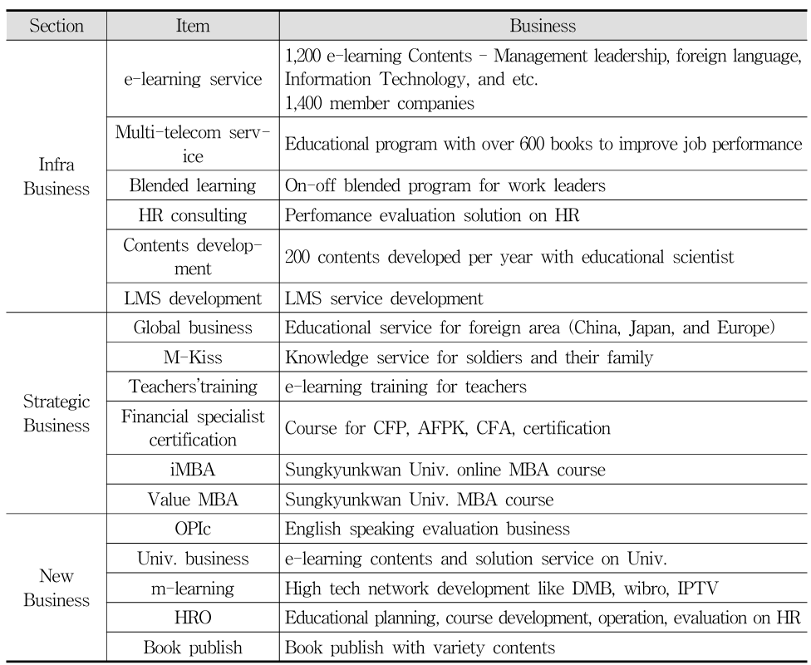
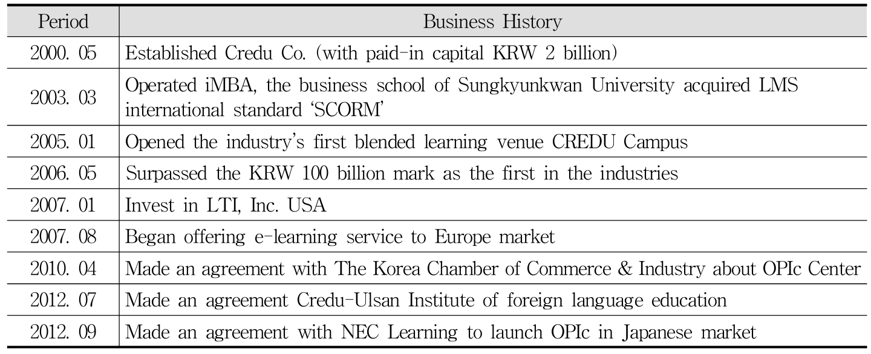
학습동기유형 분석을 통한 e러닝 시장의 개척과 확산 방안에 관한 연구 :
크레듀 사례를 중심으로
The Study on development of e-Learning Market through Analysis of the Type of Learning Motives:
Focused on the Case of Credu
김남국 (한양대학교 경영대학 겸임교수) · 이준기 (연세대학교 정보대학원 교수) · 정창욱 (대한민국 공군사관학교 리더십학과 교수) · 김종혁 (연세대학교 정보대학원 박사과정)
초록
본 연구는 크레듀가 국내 e러닝 시장을 어떻게 개척하고, 핵심 역량을 강화하며, 다각화를 추진했는지 실제 사례를 통해 분석했다. 경쟁이 치열한 시장에서 크레듀는 학습자의 개인적 특성을 파악하고, 실험적인 제품과 서비스를 출시하여 경쟁 우위를 유지했다. 이 연구는 e러닝 시장 확산 방안을 제시하며 실무적으로 가치가 높다.
1. 서 론
<Table 2> Business Section
정보화가 급진전하면서 인터넷을 활용한 e러닝 시장은 지속적으로 성장하고 있다. 2012년 한국 e러닝 산업의 총 매출액은 전년 대비 12.1% 증가한 2조 7478억 원을 기록했으며, 이는 시간과 공간의 제약을 넘어 개인화된 교육 서비스를 제공하는 장점 때문이다.
또한, e러닝은 자기 계발과 직업적 도움을 받을 수 있는 경제적인 교육 방안을 제공하여 성장하고 있다. 크레듀는 e러닝 시장에서 두각을 나타내며 사업을 다각화하고, 새로운 e러닝 기법을 개발하여 경쟁 우위를 확보했다.
본 연구는 이를 통해 e러닝 기법 발전과 기업 대응 전략을 제시하고자 한다.
2. 이론적 배경
2.1 학습동기요인에 대한 이론
학습동기 요인은 크게 네 가지로 분류된다. 첫째, 개인의 성숙은 자기 개발과 자기 효능감을 높여 학습에 대한 동기를 증진시킨다. 둘째, 사회적 관계는 학습 참가자 간의 감정적 교류와 네트워크 형성에 중요한 역할을 한다. 셋째, 사회적 비교와 경쟁은 성취동기와 관련되며, 나이가 어릴수록 강해진다. 마지막으로 도구적 동기는 학습을 통해 직장과 사회적 성공을 이루려는 동기로, 장기적인 인생의 성공을 위한 중요한 요소로 작용한다.
2.2 온라인 기반 e러닝
빠르게 발전하는 온라인 기반 e러닝은 ICT를 활용한 새로운 형태의 학습 체계로, 학습자에게 자기결정(Self-Determination) 능력을 향상시킬 기회를 제공한다. 즉, 학습자는 언제 어디서든 원하는 시간에 반복 학습이 가능하며, 이러한 특성 덕분에 최근 학습 체계의 경향에 더욱 부합한다. 실제로 최근 연구에 따르면, 메타 분석 결과 e러닝은 학습자 지향적이고 능동적인 효과를 가진다고 한다.
2.3 개인의 특성(Personality)과 학습 동기
학습 동기의 중요한 요소는 개인의 특성으로, 이는 개방성, 성실성, 외향성, 친화성, 신경증의 5가지 요소로 구분된다. 이러한 특성 조합에 따라 학습 동기가 달라지며, 능동적 성격의 소유자는 학습에서 긍정적인 태도를 보인다. 연구에 따르면, 긍정적인 성격을 가진 사람들이 더 향상된 인지적 능력을 가지며, 이는 e러닝 학습 동기를 규명하고 시장 확산에 긍정적인 영향을 줄 수 있다.
3.3 목적지향시스템(GBS : Goal-based System) 모델 도입
크레듀는 구성주의 이론을 도입하여 WBT(Web-Based Training)와 WBL(Web-Based Learning) 형태의 교육 콘텐츠를 개발했다. 학습자가 문제 해결을 통해 교육을 진행하게 하여 현장에서 더 효율적으로 활용할 수 있지만, 높은 집중력과 자발적 참여를 요구하여 수료율이 떨어지는 문제도 있었다.
3.4 나인 매트릭스와 유저빌러티 테스트
'유저빌러티 테스트'를 통해 교육 콘텐츠의 실제 사용성을 점검하고, 발견된 문제점을 수정하여 콘텐츠 품질을 향상시켰다.
3.5 첨단 기술을 응용한 콘텐츠 제작
증강현실(AR) 기술을 적용해 3D 입체 영상을 활용한 교육을 제공하고, 블렌디드 학습 모델을 통해 온라인과 오프라인 교육의 장점을 결합했다.
3.6 다양한 시스템 구축
크레듀는 LMS(학습관리시스템) 구축을 통해 기업 교육을 혁신했다. 최종 학습자인 피교육자 관리에 집중하고, 학습 진도 및 피드백을 실시간으로 추적하는 시스템을 개발했다.
3.7 핵심역량에 바탕을 둔 사업 다각화
크레듀는 다양한 사업 다각화를 통해 e러닝 외에도 온라인 MBA, 영어 마을 운영, 중등 교육 시장 등으로 영역을 확장했다.
3. 사례 연구
<Table 1> Business History
4. e러닝 시장의 활성화 방안
4.1 e러닝 시장의 위험 요소
e러닝 시장에서는 경쟁이 치열하고, 많은 기업들이 정부의 고용보험 환급 정책에 의존하고 있다. 정부 정책 변경이나 노동부 평가 결과에 따라 수익성이 크게 영향을 받을 수 있다.
4.2 e러닝 시장 활성화 방안
크레듀는 LMS 기술을 바탕으로 중고등학생 대상 독특한 서비스를 제공하고, 영어교육 분야에서 OPIc과 같은 혁신 모델을 개발할 필요가 있다.
3.1 사업의 초기 단계
크레듀는 삼성인력개발원의 열린교육팀을 기반으로 창업 후, 삼성 외의 민간기업과 공기업을 대상으로 영업을 확대하며 차별화된 경쟁우위를 확보했다. 다양한 교육 콘텐츠 제공과 학습 관리 시스템(LMS) 구축을 통해 성장했고, 여러 사업 모델을 개발하여 교육 시장에서 입지를 다졌다. 하지만 경쟁이 치열해지며, 삼성SDS의 멀티캠퍼스와 같은 기업들과의 경쟁이 본격화되었고, 다른 업체들도 시장에 진입하여 경쟁이 심화되었다.
5. 결 론
이 연구는 크레듀 사례를 중심으로 e러닝 시장에서 학습자의 다양한 동기 유형에 맞춘 전략과 서비스를 분석했다.
e러닝 시장은 ICT를 활용해 기존 오프라인 교육 시장과 차별화되었으며, 계속해서 발전하고 있다. 그러나 치열한 경쟁으로 수익 모델은 점차 감소하고 있다.
크레듀는 고객과의 소통을 강화하고, 핵심 사업에 집중하며 실험적인 제품과 서비스를 출시해 시장 발전에 기여하고 성장했다.
본 연구는 e러닝 시장 개척과 확산 방안에 관한 중요한 사례를 제공하며 실무적으로도 큰 가치를 지닌다.
3.2 e러닝 콘텐츠 차별화
e크레듀는 행동주의 교육 관점에서 구성주의적 교육 방식으로 전환하였고, 이는 더 많은 상호작용을 가능하게 하고 개인화된 교육을 제공할 수 있는 장점을 지닌다.

